Slide 1
History of the ХХ Century Mongolia
1911 Revolution: Mongolia’s transition to capitalism
Lecture 4
Lecturer: Prof. OTGONJARGAL Sodnomdarjaa
National University of Mongolia

Slide 2
ХХ зууны Монголын Түүх
1911 оны хувьсгал: Монгол улс капитализмд шилжин орсон нь
Лекц 4
Проф.ОТГОНЖАРГАЛ Содномдаржаа
Монгол Улсын Их Сургууль

Slide 3
Лекцийн агуулга
Нүүдэлчин монголчууд дэлхийн хөгжингүй улс орнуудын жишгээр оюун санаагаараа өрсөлдөн хөгжих замыг сонгов
Монголд Ардчилал, сэтгэлгээний эрх чөлөөнд хүрэх анхны алхамууд 1911 оноос хийгдэж эхэлснийг мэдэх болно

Slide 4
Хүн төвтэй онолоор хөгжих эхлэл
Монгол улс 1911 оны хувьсгалын дараа Хүний эрх, эрх чөлөөг эрхэмлэсэн Үндсэн Хуулийнхаа эхийг боловсруулан хөрөнгөтний Бүгд Найрамдах Засаглалыг тогтоож, хүн төрөлөхтөний жам ёсны урсгал буюу зах зээлийн замаар хөгжих болов.

Slide 5
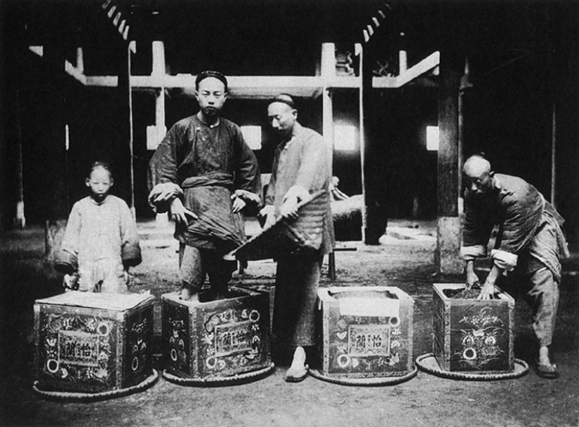
Дэлхий дахины хөгжлийн урсгалд Монгол улс XIX зууны дунд үеэс орсон юм.
Англи, Америк зэрэг гадаадын пүүсүүдэд Хятадын худалдааны жуучдаар дамжуулан үйл ажиллагаагаа явуулах боломжийг Манж олгов.
https://montsame.mn/

Slide 6
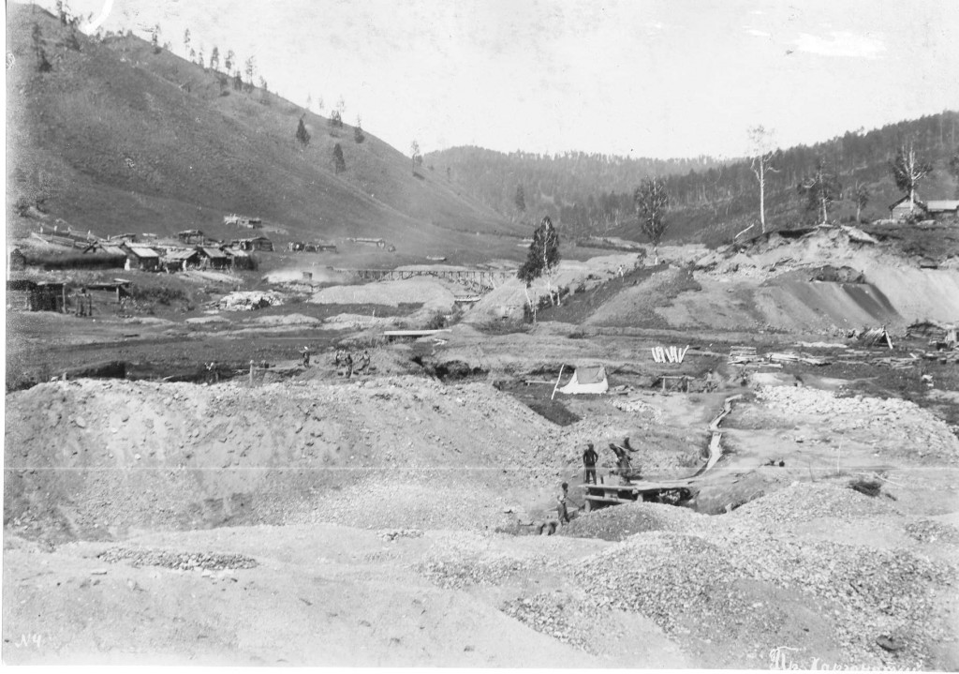
1900 онд алтны уурхайг ашиглах зорилгоор олон улсын капиталын хувь нийлүүлсэн “Монгол-
Ор” компани байгуулагджээ. Орос, Бельги, Манж Чин улсын нэртэй зүтгэлтнүүд хөрөнгө оруулжээ.
https://mongoltoli.mn/

Slide 7
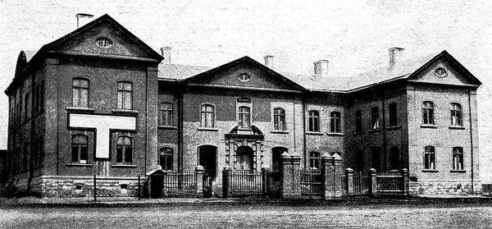
“Монгол-Ор” хувь нийлүүлсэн нийгэмлэгт Орос , Франц, Голланд, Бельги, Манж улсын нөлөө бүхий хөрөнгтөнүүд хөрөнгө оруулжээ.
Орос – Хятадын банк , Парис – Нидерландын банк зэрэг олон газар Монгол-Ор”-ыг байгуулахад ороцсон байдаг.
https://mongoltoli.mn/
“Монгол-Ор” банкны контор

Slide 8
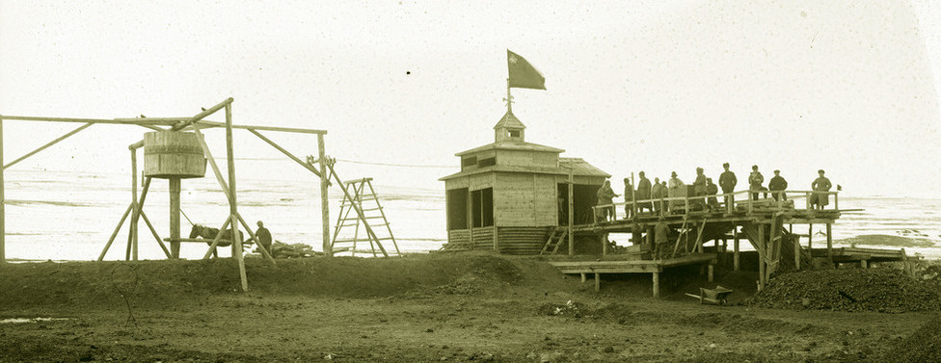
“Монгол-Ор” алтны уурхай нь Америк багаж төхөөрөмжөөр бүрэн тоноглогдож, 40 гаруй америк инженер, 10,000 орчим хятад ажилчид ажиллах болов. “Монгол-Ор” алтны уурхай нь олборлосон бүх алтаа Гамбург, Амстердам, Парист борлуулдаг байв.
https://ikon.mn/

Slide 9
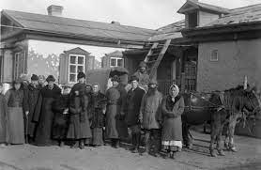
Харин XIX зууны эцэс болоход хаант Орос, Англи, Герман, АНУ-ын худалдааны капитал Монголд ноёрхох байр суурьтай болж Хятадын капиталтай эн зэрэгцэн өрсөлдөх болсон байна.
https://zen.yandex.ru/

Slide 10
  1911 оны хувьсгалын өмнөх Монгол улс капиталист зах зээлийн хүрээнд татагдан орсон юм. Их Хүрээнээс гадна Ховд, Хиагт хотуудад худалдаа арилжааны төвүүд бий болж хотын иргэд үүсч эхэлжээ.
  Их хүрээний дэлгүүр хоршоонд орос, хятад бараанаас гадна филиппин янжуур, америк, францын шампанск, япон, германы гоёл чимэглэлийн зүйлс өргөнөөр худалдаалагдаж байжээ.

Slide 11
1911 оны хувьсгалын дараа “Монгол-Ор” улам өргөжиж 20 салбартай ажиллах болсон юм.
Англи, АНУ, Герман, Франц, Бельги, Дани, Чех, Норвеги, Турк, Япон зэрэг орны худалдаачдын уурхай, үйлдвэр нээх, хөрөнгө оруулах саналыг Монголын Засгийн газар дэмжиж байв.

Slide 12
Хүрээнд Америкийн “Андерсен ба Майер”, “Монголиан Трейдинг Компани” пүүс, Австрийн “Генрих”, Наймаа хотод Норвегийн “Мамия” зэрэг гадаадын олон пүүс ажиллах болжээ.
Грекийн иргэн Ф.Корифиди талх чихэр, бурам үйлдвэрлэх газар, Австрийн иргэн В.Ф.Генрих архи пивоны завод, Японы иргэд эмийн сан хоёр, цаг засвар, гуанз төрөл бүрийн барааны мухлаг, Германы иргэн Хакман Америк барааны дэлгүүр зэрэг жижиг үйлдвэрүүд, худалдааны газруудыг ажиллуулах болжээ.

Slide 13
Энэхүү лекцээрээ бид асар уудам нутагт тархан суурьшсан 500 мянгахан нүүдэлчин монголчууд капилизмын замд шилжин орж анхны хотын иргэд үүсч суурьшсан тухай мэдэж авлаа.

Slide 14
Reference
Монголын автономит үеийн түүх, Пунцагноров Ц, Улсын хэвлэл, 1955
Имперализмын үеийн Монголын зах зээл, Сандаг Ш, ШУА-ийн мэдээ, 1969
Монгол улсын түүх, МУИС пресс, 2017

Slide 15
Анхаарал тавьсанд баярлалаа

